Slide 1
Watchout!
2016180016 김현진
2016180020 박건웅

Slide 2
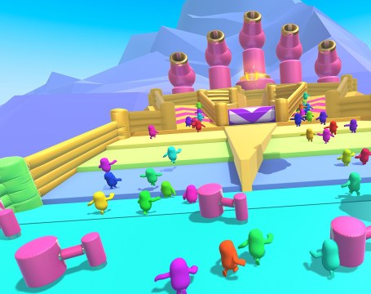
게임 장르 및 컨셉
장르
- 액션, 아케이드
컨셉
- 캐쥬얼 컨셉 리소스를 구하기 용이하고, 유사시 제작 가능할 것으로 예상
스토리
미지의 공간의 탐사 임무를 맡은 플레이어는 탐사 도중 장애물들을 마주쳐 위험에 빠지고, 이동수단이 위치한 목표지점까지 도망치기 시작한다.
유사한 게임: Fall Guys

Slide 3
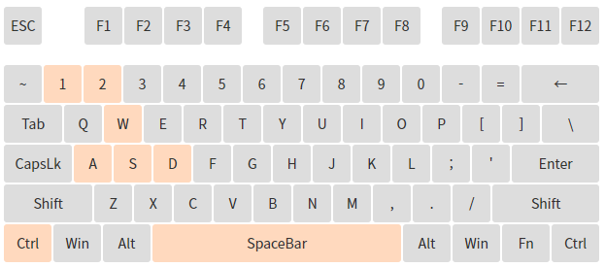
게임 매커니즘 및 조작법
이동과 아이템, 스킬을 적절하게 사용해 경로에서 출현하는 장애물들을 돌파,
목표 지점에 도달하면 클리어되는 간단한 게임
조작법
이동 : WASD
점프: SPACE
스킬: CNTL
아이템: 숫자 키

Slide 4
개발 기술
스크립트 작성에 필요한 기초적인 C#
협업을 위한 Git 사용
간단한 게임에 걸맞는 직관적인 UI 구성
게임의 주가 되는 플레이어와 장애물들의 충돌과 중력 등의 물리 연산

Slide 5

에셋 계획
직접 제작 지양
- 직접 제작 시 많은 시간 소요 예상
Unity Asset Store에서 무료 에셋 위주로 탐색
- 모델, 사운드, 이펙트 등
캐주얼한 컨셉에 맞는 에셋 사용
- 일관적인 컨셉의 에셋
모델의 경우 찾기 곤란한 부분은 간단한 모델 사용
유사시 3ds max 등 사용해 간단한 모델 제작하여 사용

Slide 6
개발 일정
4주차: 게임 흐름도 작성
5주차: 리소스 수집
6주차: 맵 구성
7~10주차: 레벨 디자인 및 메인 게임 로직 작성
11주차: 스카이 박스 등 세부사항 추가
12주차: 타이틀, 엔딩 씬 구현
13주차: 최적화 및 퀄리티 업그레이드
14~15주차: 버그 수정

